Slide 1
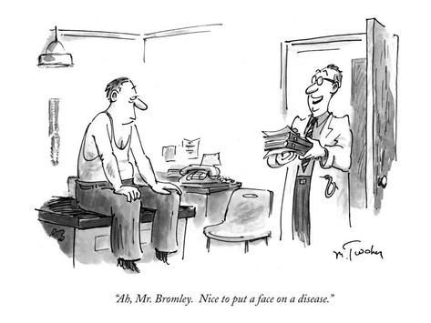
Práva pacientů

Slide 2
Právo na ochranu zdraví
LISTINA ZÁKLADNÍCH PRÁV A SVOBOD
Čl. 31: Každý má právo na ochranu zdraví.
Úmluva na ochranu lidských práv a důstojnosti lidské bytosti v souvislosti s aplikací biologie a medicíný: Úmluva o lidských prrávech a medicíně
Občané mají na základě veřejného pojištění právo na bezplatnou zdravotní péči a na zdravotní pomůcky za podmínek, které stanoví zákon.

Slide 3
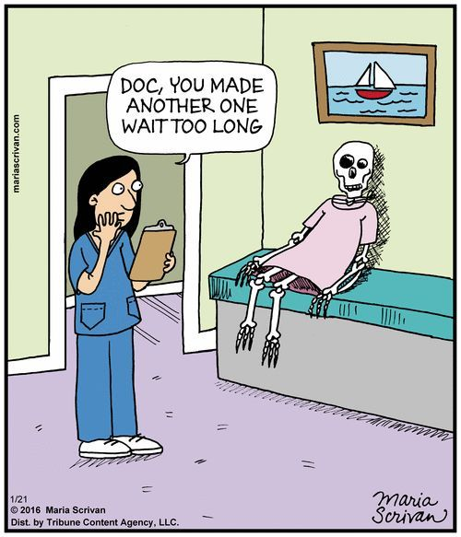
Práva pacienta
Jako občan
Na ochranu zdraví
Na bezplatnou zdravotní péči
Jako pojištěnec
Výběr zdravotní pojišťovny (1x ročně k 1. 1. nebo 1. 7.)
Časovou a místní dostupnost hrazených služeb
Jako pacient
„Pacientem se rozumí fyzická osoba, které jsou poskytovány zdravotní služby“
Jeho právům odpovídají povinnosti poskytovatele, zdravotnického pracovníka
Na zdravotní pomůcky za podmínek, které stanoví zákon
Na léčivé přípravky a potraviny pro zvláštní lékařské účely

Slide 4
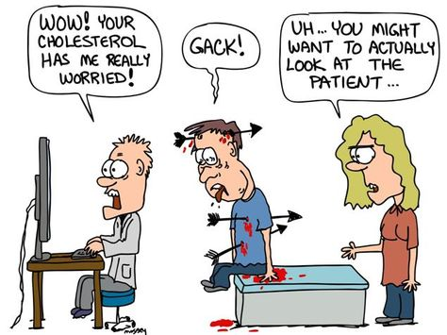
Práva pacienta
Poskytování zdravotních služeb na náležité odborné úrovni
Podle pravidel vědy a uznávaných medicínských postupů
Při respektování individuality pacienta
S ohledem na konkrétní podmínky a možnosti
Na úctu, důstojné zacházení, na ohleduplnost v souladu s charakterem poskytovaných zdravotních služeb
Respektování soukromí při poskytování zdravotních služeb

Slide 5
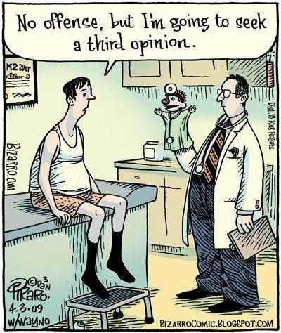
Práva pacienta
Zvolit si poskytovatele zdravotních služeb
Neplatí pro zdravotnickou záchranou službu, pracovní lékařství, karanténu…
Vyžádat si konzultační služby od jiného poskytovatele, popřípadě zdravotnického pracovníka, než který mu poskytuje zdravotní služby;
Být seznámen s vnitřním řádem zdravotnického zařízení lůžkové nebo jednodenní péče

Slide 6
Práva pacienta
Být předem informován o ceně poskytovaných zdravotních služeb nehrazených z veřejného zdravotního pojištění
Znát jména, a příjmení zdravotnických pracovníků přímo zúčastněných na poskytování zdravotních služeb
Odmítnout přítomnost osob, které nejsou na poskytování zdravotních služeb přímo zúčastněny

Slide 7
Práva pacienta
Přijímat návštěvy ve zdravotnickém zařízení lůžkové nebo jednodenní péče
S ohledem na zdravotní stav
V souladu s vnitřním řádem
Způspobem, který neporušuje práva ostatních pacientů
Přijímat duchovní péči a duchovní podporu od duchovních církví a náboženských společností
Na poskytování zdravotních služeb v co nejméně omezujícím prostředí při zajištění kvality a bezpečí poskytovaných zdravotních služeb

Slide 8
Povinnosti pacienta
Dodržovat navržený individuální léčebný postup, pokud s poskytováním zdravotních služeb vyslovil souhlas
Řídit se vnitřním řádem
Uhradit poskytovateli cenu poskytnutých zdravotních služeb, které mu byly poskytnuty s jeho souhlasem
pravdivě informovat ošetřujícího zdravotnického pracovníka o dosavadním vývoji zdravotního stavu, včetně informací o infekčních nemocech
nepožívat během hospitalizace alkohol nebo jiné návykové látky a podrobit se na základě rozhodnutí ošetřujícího lékaře v odůvodněných případech vyšetřením za účelem prokázání, zda je nebo není pod vlivem alkoholu nebo jiných návykových látek

Slide 9
Odmítnutí poskytnutí zdravotních služeb
Zdravotním pracovníkem
Výhrada svědomí
Poskytovatelem
Neprokázání totožnosti
Přijetím pacienta by bylo překročeno únosné pracovní zatížení (Snížilo by to bezpečnost pacientů)
Přijetí brání provozní důvody
Není pojištěncem zdravotní pojišťovny, se kterou má poskytovatel uzavřenu smlouvu

Slide 10
Ukončení péče poskytovatelem
Prokazatelně předá pacienta s jeho souhlasem do péče jiného poskytovatele
Pominou důvody pro poskytování zdravotních služeb; to neplatí, jde-li o registrujícího poskytovatele
Pacient vysloví nesouhlas s poskytováním veškerých zdravotních služeb
Pacient závažným způsobem omezuje práva ostatních pacientů
Úmyslně a soustavně nedodržuje navržený individuální léčebný postup, pokud s poskytováním zdravotních služeb vyslovil souhlas,
Neřídí se vnitřním řádem
Přestal poskytovat součinnost nezbytnou pro další poskytování zdravotních služeb;

Slide 11
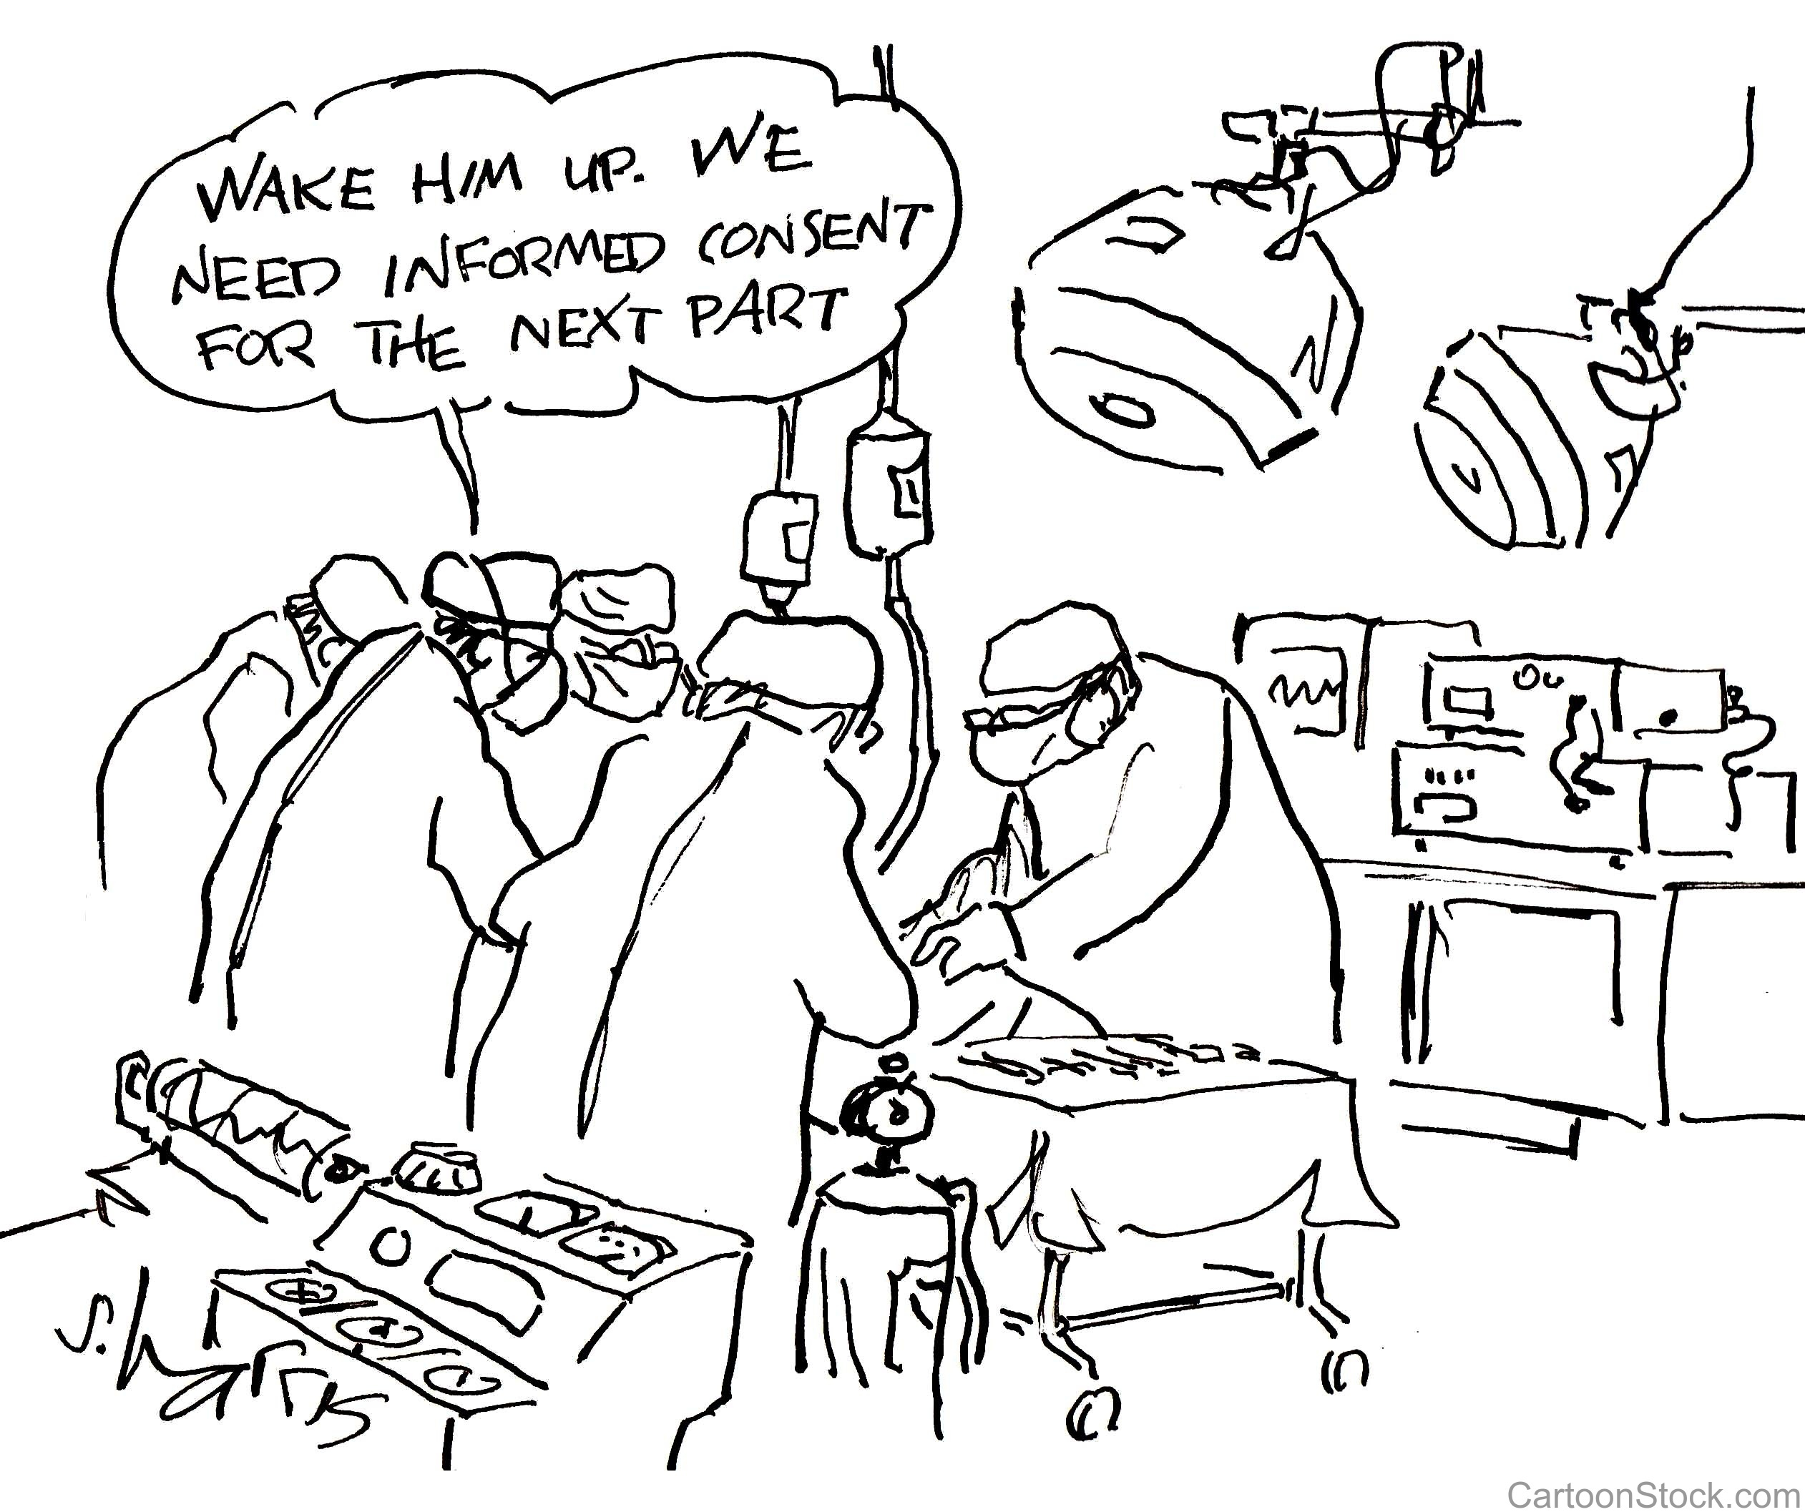
Informovaný souhlas Odmítnutí zdravotní péče

Slide 12
Obecné pravidlo
Nikdo nesmí zasáhnout do integrity jiného člověka bez jeho
souhlasu uděleného s vědomím o povaze zásahu a o jeho možných následcích
Souhlasí-li někdo, aby mu byla způsobena závažná újma, nepřihlíží se k tomu

Slide 13
Informovaný souhlas
svobodný, je-li dán bez jakéhokoliv nátlaku,
informovaný, je-li pacientovi před vyslovením souhlasu podána informace o zdravotním stavu
Informace o zdravotním stavu
Informace o zdravotním stavu je pacientovi sdělena při přijetí do péče
Vždy, je-li to s ohledem na poskytované zdravotní služby nebo zdravotní stav pacienta účelné
Pacient se může vzdát

Slide 14
Informace o zdravotním stavu
příčině a původu nemoci, jejím stadiu a předpokládaném vývoji,
účelu, povaze, předpokládaném přínosu, možných důsledcích a rizicích navrhovaných zdravotních služeb,
jiných možnostech poskytnutí zdravotních služeb, jejich vhodnosti, rizicích
další potřebné léčbě
omezeních a doporučeních ve způsobu života s ohledem na zdravotní stav a
možnosti
vzdát se podání informace o zdravotním stavu
určit osoby kterým se mají podat informace nebo vyslovit zákaz o podávání informací o zdravotním stavu

Slide 15
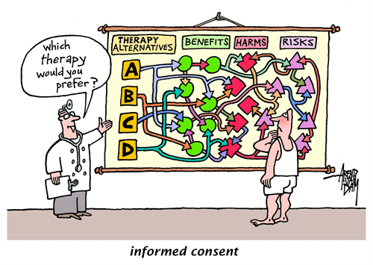

Slide 16
Informace o nepříznivé diagnóze nebo prognóze zdravotního stavu pacienta může být v nezbytně nutném rozsahu a po dobu nezbytně nutnou zadržena,
ze-li důvodně předpokládat, že by její podání mohlo pacientovi způsobit závažnou újmu na zdraví.
To neplatí
Informace o určité nemoci nebo predispozici k ní je jediným způsobem, jak pacientovi umožnit podniknout preventivní opatření nebo podstoupit včasnou léčbu,
Zdravotní stav pacienta představuje riziko pro jeho okolí,
Pacient žádá výslovně o přesnou a pravdivou informaci, aby si mohl zajistit osobní záležitosti.

Slide 17
Forma informovaného souhlasu
Souhlas s hospitalizací musí být vždy v písemné formě.
Písemná forma souhlasu se vyžaduje vždy, pokud tak stanoví právní předpis nebo pokud tak s ohledem na charakter poskytovaných zdravotních služeb určí poskytovatel.

Slide 18
Nesouhlas s poskytnutí zdravotních služeb
Revers
Odvolání souhlasu
Dříve vyslovené přání

Slide 19
REVERS
Pacientovi, kterému byla podána informace o jeho zdravotním stavu a který odmítá vyslovit souhlas s poskytnutím zdravotních služeb, nejde-li o případ, kdy lze zdravotní služby poskytnout bez souhlasu, je opakovaně podána informace o jeho zdravotním stavu v rozsahu a způsobem, ze kterého je zřejmé, že neposkytnutí zdravotních služeb může vážně poškodit jeho zdraví nebo ohrozit život.
Jestliže pacient i nadále odmítá vyslovit souhlas, učiní o tom písemné prohlášení (revers)

Slide 20
Odvolání souhlasu
Pacient může svůj souhlas s poskytnutím zdravotních služeb odvolat.
Odvolání souhlasu není účinné, pokud již bylo započato provádění zdravotního výkonu, jehož přerušení může způsobit vážné poškození zdraví nebo ohrožení života pacienta.

Slide 21
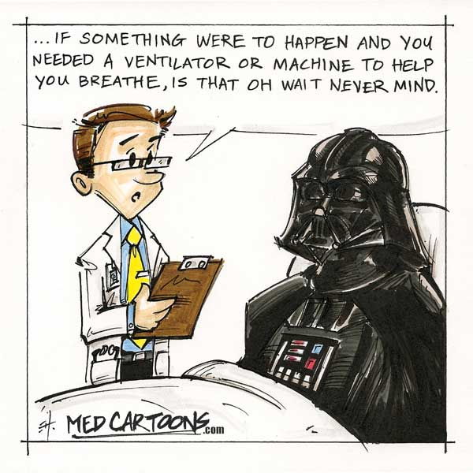
Dříve vyslovené přání
Pacient může pro případ, kdy by se dostal do takového zdravotního stavu, ve kterém nebude schopen vyslovit souhlas nebo nesouhlas s poskytnutím zdravotních služeb a způsobem jejich poskytnutí, tento souhlas nebo nesouhlas předem vyslovit

Slide 22
Poskytovatel k němu bude přihlížet
má-li ho k dispozici,
za podmínky, že v době poskytování zdravotních služeb nastala předvídatelná situace, k níž se dříve vyslovené přání vztahuje,
pacient je v takovém zdravotním stavu, kdy není schopen vyslovit nový souhlas nebo nesouhlas.

Slide 23
Bude respektováno jen takové dříve vyslovené přání, které bylo učiněno
na základě písemného poučení pacienta o důsledcích jeho rozhodnutí,
a to lékařem v oboru všeobecné praktické lékařství, u něhož je pacient registrován,
nebo jiným ošetřujícím lékařem v oboru zdravotní péče, s níž dříve vyslovené přání souvisí.
Dříve vyslovené přání musí mít písemnou formu a musí být opatřeno úředně ověřeným podpisem pacienta. Součástí dříve vysloveného přání je písemné poučení ošetřujícího lékaře.

Slide 24
Kdy respektováno nebude
není třeba respektovat, pokud od doby jeho vyslovení došlo v poskytování zdravotních služeb, k nimž se toto přání vztahuje, k takovému vývoji, že lze důvodně předpokládat, že by pacient vyslovil souhlas s jejich poskytnutím
nelze respektovat, pokud nabádá k takovým postupům, jejichž výsledkem je aktivní způsobení smrti
nelze respektovat, pokud by jeho splnění mohlo ohrozit jiné osoby
nelze respektovat, pokud byly v době, kdy poskytovatel neměl k dispozici dříve vyslovené přání, započaty takové zdravotní výkony, jejichž přerušení by vedlo k aktivnímu způsobení smrti.

Slide 26
Hospitalizace pacienta a poskytování zdravotních služeb bez souhlasu
Hospitalizace
jeho zdravotní stav vyžaduje poskytnutí neodkladné péče a zároveň neumožňuje, aby vyslovil souhlas
Neodkladná péče
jde-li o zdravotní služby nezbytné k záchraně života nebo zamezení vážného poškození zdraví

Slide 27
Jestliže pacient nemůže s ohledem na svůj zdravotní stav vyslovit souhlas
souhlas osoby určené pacientem, není-li
manžela nebo registrovaného partnera, není-li
rodiče, není-li
souhlas jiné svéprávné osoby blízké, pokud je známa.

Slide 28
Osoba blízká
Příbuzný v řadě přímé, sourozenec a manžel nebo partner; jiné osoby v poměru rodinném nebo obdobném se pokládají za osoby sobě navzájem blízké, pokud by újmu, kterou utrpěla jedna z nich, druhá důvodně pociťovala jako újmu vlastní.
Má se za to, že osobami blízkými jsou i osoby sešvagřené nebo osoby, které spolu trvale žijí.

Slide 29
Nemožnost poskytnutí souhlasu pacientem
zdravotnický pracovník zaznamená do ZD nepochybný projev vůle pacienta
způsob projevu vůle pacienta
zdravotní důvody bránící pacientovi
záznam podepíše zdravotnický pracovník a svědek

Slide 30
Poskytování zdravotní péče bez souhlasu, omezovací prostředky

Slide 31
Hospitalizace bez souhlasu
Rozhodnutí soudu
Zákon o ochraně veřejného zdraví
je nařízena izolace, karanténa nebo léčení
Ohrožení bezprostředně a závažným způsobem
Neodkladná péče
Nezletilý / omezený ve svéprávnosti

Slide 32
Poskytování zdravotních služeb bez souhlasu
Jen neodkladná péče
Zdravotní stav neumožňuje souhlas vyslovit
Léčba vážné duševní poruchy, pokud by v důsledku jejího neléčení došlo se vší pravděpodobností k vážnému poškození zdraví pacienta
Nezletilého / omezeného ve svéprávnosti
léčba vážné duševní poruchy, pokud by v důsledku jejího neléčení došlo se vší pravděpodobností k vážnému poškození zdraví pacienta
ZS nezbytné k záchraně života nebo zamezení vážného poškození zdraví
Podezření na týrání, zneužívání, zanedbávání
Oznamovací povinnost poskytovatele

Slide 33
Omezovací prostředky
úchop pacienta zdravotnickými pracovníky / jinými osobami k tomu určenými poskytovatelem
ochranné pásy nebo kurty
umístění pacienta v síťovém lůžku
umístění pacienta v místnosti určené k bezpečnému pohybu
ochranný kabátek / vestu zamezující pohybu horních končetin pacienta
psychofarmaka / jiné léčivé přípravky podávané parenterálně

Slide 34
Omezovací prostředky
Podmínky použití
Účelem je odvrácení bezprostředního ohrožení života, zdraví nebo bezpečnosti pacienta nebo jiných osob
Pouze po dobu, po kterou trvají důvody jejich použití
Pacient je s ohledem na jeho zdravotní stav srozumitelně informován o důvodech použití
Zákonný zástupce nezletilého pacienta / zbaveného způsobilosti je bez zbytečného odkladu informován, záznam do ZD
Pacient je pod dohledem zdravotnických pracovníků
Přijata opatření, která zabrání poškození zdraví pacienta
Použití indikuje vždy lékař, výjimečně NLZP –lékař neprodleně informován a potvrdí důvodnost
Každé použití zaznamenat do ZD, centrální evidence

Slide 35
Nezletilí pacienti a osoby omezené ve svéprávnosti

Slide 36
Autonomie pacienta
plně svéprávný pacient
pacient omezený ve svéprávnosti
nezletilý pacient
pacient jednající v duševní poruše

Slide 37
Plná svéprávnost
Zletilostí
Uzavřením manželství před nabytím zletilosti
přiznáním svéprávnosti
věk 16 let
schopnost se živit a obstarat si své záležitosti
souhlas zákonného zástupce / souhlas nezletilého

Slide 38
Nezletilí
Má se za to, že každý nezletilý, který nenabyl plné svéprávnosti, je způsobilý k právním jednáním co do povahy přiměřeným rozumové a volní vyspělosti nezletilých jeho věku.

Slide 39
Úmluva o právech dítěte
právo dítěte na dosažení nejvýše dosažitelné úrovně zdravotního stavu a na využívání léčebných a rehabilitačních zařízení. Žádné dítě nesmí být zbaveno svého práva na přístup k takovým zdravotnickým službám.

Slide 40
Etický kodex MZČR – práva hospitalizovaných dětí
Děti mají být do nemocnice přijímány jen tehdy, pokud péče, kterou vyžadují nemůže být stejně dobře poskytnuta v domácím ošetřování nebo při ambulantním docházení.
Děti v nemocnici mají právo na neustálý kontakt se svými rodiči a sourozenci. Tam, kde je to možné, by se mělo rodičům dostat pomoci a povzbuzení k tomu, aby s dítětem v nemocnici zůstali. Aby se na péči o své dítě mohli podílet, měli by rodiče být plně informováni o chodu oddělení a povzbuzováni k aktivní účasti na něm.
Děti a/nebo jejich rodiče mají právo na informace v takové podobě, jaká odpovídá jejich věku a chápání. Mají mít zároveň možnost otevřeně hovořit o svých potřebách s personálem.
Děti a/nebo jejich rodiče mají mít právo poučeně se podílet na veškerém rozhodování ohledně zdravotní péče, která je jim poskytována. Každé dítě má být chráněno před všemi zákroky, které pro jeho léčbu nejsou nezbytné, a před zbytečnými úkony, podniknutými pro zmírnění jeho fyzického nebo emocionálního rozrušení.
S dětmi se má zacházet s taktem a pochopením a neustále musí být respektováno jejich soukromí.
Dětem se má dostávat péče náležitě školeným personálem, který si je plně vědom fyzických i emocionálních potřeb dětí každé věkové skupiny.
Děti mají mít možnost nosit své vlastní oblečení a mít s sebou v nemocnici své věci.
O děti má být pečováno společně s jinými dětmi téže věkové skupiny.
Děti mají být v prostředí, které je zařízeno a vybaveno tak, aby odpovídalo jejich vývojovým potřebám a požadavkům a aby zároveň vyhovovalo bezpečnostním pravidlům a zásadám péče o děti.
Děti mají mít plnou příležitost ke hře, odpočinku a vzdělání, přizbůsobené jejich věku a zdravotnímu stavu.

Slide 41
Subjektivita nenarozených dětí
Na počaté dítě se hledí jako na již narozené, pokud to vyhovuje jeho zájmům.
Má se za to, že se dítě narodilo živé.
Nenarodí-li se však živé, hledí se na ně, jako by nikdy nebylo.

Slide 42
Zákonní zástupci nezletilého
Rodičovství
Osvojení
Poručenství
Opatrovnictví
Pěstounství

Slide 43
Rodičovství
Matkou dítěte je žena, která je porodila.
Otcem je:
manžel matky
u neprovdané souhlasné prohlášení
Určí soud
Popřít otcovství lze do šesti let věku (subjektivní lhůta 6 měsíců)

Slide 44
Osvojení
Předpokladem osvojení je takový vztah mezi osvojitelem a osvojencem, jaký je mezi rodičem a dítětem, nebo že tu jsou alespoň základy takového vztahu.
Rozhoduje soud
Mohou se stát manželé, výjimečně jen jeden z nich
Věkový rozdíl min 16 let
nemůže být rozhodnuto bez souhlasu dítěte, rodičů dítěte

Slide 45
Poručenství
Není-li rodič ani osvojitel přidělí soud dítěti poručníka
Nenajde-li se vhodná fyzická osoba, může jím být orgán sociálněprávní ochrany

Slide 46
Opatrovnictví dítěte
Není vztah rodič-dítě
Osoba, kterou určí soud v případě potřeby hájit zájmy dítěte ve střetu se zákonným zástupcem
Například správa jmění dítěte

Slide 47
Pěstounství
Dítě má rodiče, kteří nejsou schopni se starat
Soud ustanoví pěstouna
Rodiče mají pořád vyživovací povinnost a „práva“ k dítěti

Slide 48
Souhlas zákonného zástupce
Se souhlasem ZZ, informace nezbytné k informovanému souhlasu se podají oběma
Pokud je nezletilý způsobilý dát souhlas sám podá se zák. zástupci pouze informace o poskytnutých zdrav. službách nebo zdravotním stavu nezletilého pacienta
U neodkladné a akutní péče, kdy není možné dost rychle získat souhlas ZZ rozhoduje zdravotnický pracovník (Pozor, zaznamenat do zdrav. Dokumentace!)

Slide 49
Právo na nepřetržitou přítomnost Zákonného zástupce
Při poskytování všech zdravotních služeb
v souladu s jinými právními předpisy a vnitřním řádem, a nenaruší-li přítomnost těchto osob poskytnutí zdravotních služeb; to neplatí, jde-li o osoby ve výkonu vazby, trestu odnětí svobody nebo zabezpečovací detence;
Hospitalizace
umožnit pobyt zákonného zástupce nebo opatrovníka, nebo osoby jimi pověřené společně s hospitalizovaným nezletilým pacientem nebo pacientem s omezenou svéprávností,
pokud to umožňuje vybavení zdravotnického zařízení nebo nebude narušeno poskytování zdravotních služeb anebo takový pobyt není na základě jiného právního předpisu vyloučen,

Slide 50
Zásah do integrity dítěte, nesvéprávného
§ 93 OZ Zákonný zástupce může udělit souhlas k zásahu do integrity zastoupeného,
Podá se vysvětlení i tomu, kdo má být zákroku podroben
způsobem přiměřeným schopnosti dotčeného vysvětlení pochopit.
Nezletilý, může v obvyklých záležitostech udělit souhlas k zákroku na svém těle také sám,
je-li to přiměřené rozumové a volní vyspělosti nezletilých jeho věku
Jedná-li se o zákrok nezanechávající trvalé nebo závažné následky.
Analogicky u nesvéprávného

Slide 51
Omezení svéprávnosti
jen v zájmu člověka, jehož se to týká
v úvahu vzaty rozsah i stupeň neschopnosti postarat se o vlastní záležitosti
nepostačí méně omezující opatření (např. nápomoc při rozhodování, zastoupení členem domácnosti)
jen soud
zjistí názor člověka, o jehož svéprávnosti rozhoduje
v rozsahu, v jakém člověk není pro duševní poruchu, která není jen přechodná, schopen právně jednat
vymezí rozsah, v jakém způsobilost člověka samostatně právně jednat omezil
stanovení opatrovníka

Slide 52
Rozsah omezení svéprávnosti
Stanoví soud
v rozsahu, v jakém člověk není pro duševní poruchu, která není jen přechodná, schopen právně jednat,
vymezí rozsah, v jakém způsobilost člověka samostatně právně jednat omezil.
Změní-li se okolnosti, soud své rozhodnutí bezodkladně změní nebo zruší, a to i bez návrhu

Slide 53
Opatrovník
V rozhodnutí o omezení svéprávnosti jmenuje soud člověku opatrovníka.
Při výběru opatrovníka přihlédne soud k přáním opatrovance, k jeho potřebě i k podnětům osob opatrovanci blízkých, sledují-li jeho prospěch,
Rozhodnutí o omezení svéprávnosti nezbavuje člověka práva samostatně právně jednat v běžných záležitostech každodenního života.

Slide 54
Informovaný souhlas
Zástupný souhlas – pacient sám nemůže a nejde o situaci, kdy se souhlas nevyžaduje
Děti – podle své rozumové a volní vyspělosti; velmi individuální; jinak zákonný zástupce
Nezletilému může být péče poskytnuta jen se souhlasem zákonného zástupce
zjišťuje se názor nezletilého
souhlas jednoho/obou zákonných zástupců
Pokud je rozpor mezi názorem nezletilého a zástupce podává se (jinak návrh soudu na ust. opatrovníka).
Osoby omezené ve svéprávnosti – záleží v čem byli omezeni (např. pouze finance) X opatrovník

Slide 55
Týrání dětí/svěřené osoby
Nezletilého pacienta nebo pacienta s omezenou svéprávností lze bez souhlasu zákonného zástupce nebo opatrovníka hospitalizovat též v případě, jde-li o podezření na týrání, zneužívání nebo zanedbávání.
Právo odmítnout nahlížení do zdravotnické dokumentace
Kdo se dozví o týrání a takový trestný čin neoznámí bez odkladu státnímu zástupci nebo policejnímu orgánu, bude potrestán odnětím svobody až na tři léta;
Kdo se hodnověrným způsobem dozví, že jiný připravuje nebo páchá týrání a takový trestný čin neoznámí bude potrestán odnětím svobody až na tři léta; stanoví-li tento zákon na některý z těchto trestných činů trest mírnější, bude potrestán oním trestem mírnějším.

Slide 56
OPAKOVÁNÍ

Slide 57
Otázka
Jak budete postupovat v případě pochybností o tom, zda se jedná o zákonného zástupce dítěte?
(např. přišel druhý z rodičů, než který s pacientem dorazí obvykle)

Slide 58
Otázky
Lze považovat sdělení zákonného zástupce (byť i písemné), že dopředu souhlasí s každým zákrokem podle uvážení lékaře, nelze považovat za platný souhlas?

Slide 59
Otázky
Může učitel udělit souhlas za žáka k vyšetření při hromadné preventivní školní prohlídce v ordinaci?

Slide 60
Otázky z férové nemocnice

Slide 61
Otázky z emimono.cz

Slide 62
Otázky z emimono.cz

Slide 63
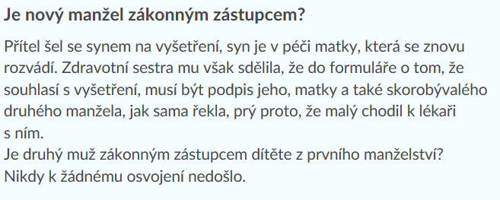
Otázky z emimono.cz

Slide 64
Otázky z emimono.cz

